Slide 1


前沿密码算法初步
—— 同态加密

Slide 2

行业PPT模板http://www.1ppt.com/hangye/
01.
引言
02.
目录
同态加密概述
CONTENT
03.
Paillier算法简单介绍
04.
总结

Slide 3

随着云计算和人工智能的兴起，如何安全有效地利用数据，对持有大量数字资产的企业来说至关重要。同态加密，是解决云计算和分布式机器学习中数据安全问题的关键技术，也是隐私计算中，横跨多方安全计算，联邦学习和可信执行环境多个技术分支的热门研究方向。
引言

Slide 4

我们可以假设这样一个场景，协和医院拥有大量的高价值医疗行业数据，并想通过京东云服务的云计算和人工智能来进行数据分析。在同态加密之前，能够采取的方案要么是协和将隐私数据的明文提供给京东云计算来进行数据分析，使得隐私数据外泄；要么是京东为持有敏感数据的企业，采用传统的On-Premise模式，放弃云计算带来的各种便利。而同态加密，使得协和可以以安全的方式向京东云服务提供隐私数据，京东云计算也可以在不解密的情况下使用这些数据进行数据分析，从而解决了这个两难问题。依靠同态加密，使得基于数理统计相关的算法和数据可以独立开来，既可以依托于云计算的算法和算力，又完美地保护了客户的隐私数据。

Slide 5
同态加密发展历程
1978—1999
1996—2009
2009
1
2
3
部分同态加密
浅同态加密
全同态加密
部分同态加密

Slide 6
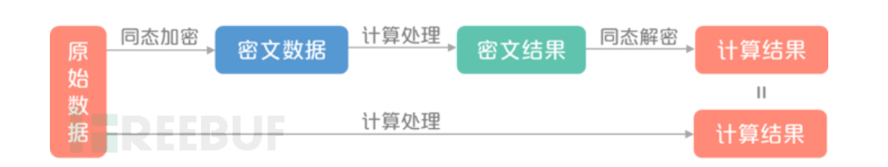
同态加密概述
同态加密（Homomorphic Encryption, HE）是指满足密文同态运算性质的加密算法，即数据经过同态加密之后，对密文进行特定的计算，得到的密文计算结果在进行对应的同态解密后的明文等同于对明文数据直接进行相同的计算，实现数据的“可算不可见”。目前，同态加密支持的运算主要为加法运算和乘法运算。

Slide 7
同态加密的分类
半同态加密（Partially Homomorphic Encryption, PHE）
半同态加密在数据加密后只持加法运算或乘法运算中的一种，根据其支持的运算的不同，又称为加法同态加密或乘法同态加密。
全同态加密（Fully Homomorphic Encryption, FHE）
同态加密算法支持对密文进行任意形式的计算

Slide 8
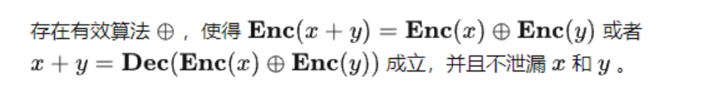

半同态加密
加法同态加密
乘法同态加密

Slide 9
思考：
简单了解了同态加密的背景后，你认为在什么样的场景下需要用到同态加密？

Slide 10
目前，同态加密算法已在区块链、联邦学习等存在数据隐私计算需求的场景实现了落地应用。由于全同态加密仍处于方案探索阶段，现有算法存在运行效率低、密钥过大和密文爆炸等性能问题，在性能方面距离可行工程应用还存在一定的距离。因此，实际应用中的同态加密算法多选取半同态加密（如加法同态），用于在特定应用场景中实现有限的同态计算功能。

Slide 11
Paillier算法
简介
在Paillier算法出现之前，基于公钥加密的算法主要有两个分支：
以RSA为代表的，基于大数因数分解难题的公钥加密算法
以ElGama为代表的，基于大数离散对数难题的公钥加密算法
Paillier加密算法，由Pascal Paillier于1999年发表，给出了公钥加密算法的一个新的分支领域。Paillier基于复合剩余类难题，满足加法同态和乘法同态，具有非常高效的运行时性能。

Slide 12

秘钥生成
Alice随机选择两个大素数p,q 满足 gcd(pq,(p−1)(q−1))=1 ，且满足 p,q 长度相等
计算 n=p*q λ=lcm(p-1,q-1) (lcm最小公倍数）
选择一个整数 g=n+1 是$Z_{n^{2}}^{∗}$的生成元
定义函数 L$\left(x\right)$=$\frac{x−1}{n},计算μ$=${\left(L\left(g^{λ}modn^{2}\right)\right)}^{−1}$mod n
K_{pub}=(n,g) K_{pri}=($μ$, λ)

Slide 13
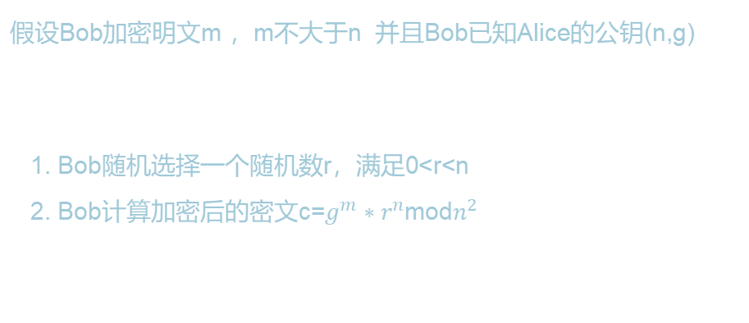
加密
假设Bob加密明文m ，m不大于n 并且Bob已知Alice的公钥(n,g)
1. Bob随机选择一个随机数r，满足0<r<n
2. Bob计算加密后的密文c=$g^{m}∗r^{n}$mod$n^{2}$

Slide 14

解密
Alice收到Bob发送的密文c之后
Alice计算明文m=L$\left(c^{λ}modn^{2}\right)∗μ mod n$

Slide 15
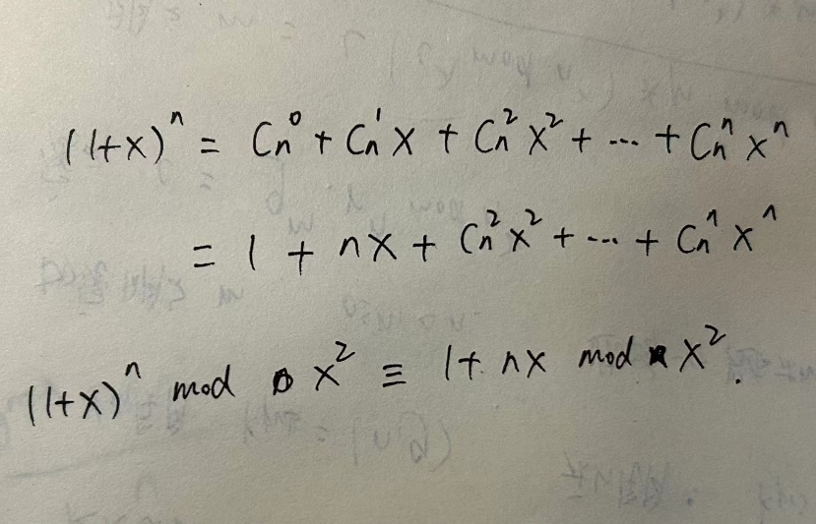

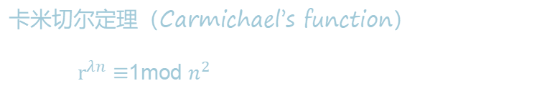
加解密正确性验证
卡米切尔定理（Carmichael’s function）
$r^{λn}≡$1mod $n^{2}$
$\left(1+x\right)$^{n} 多项式展开：

Slide 16
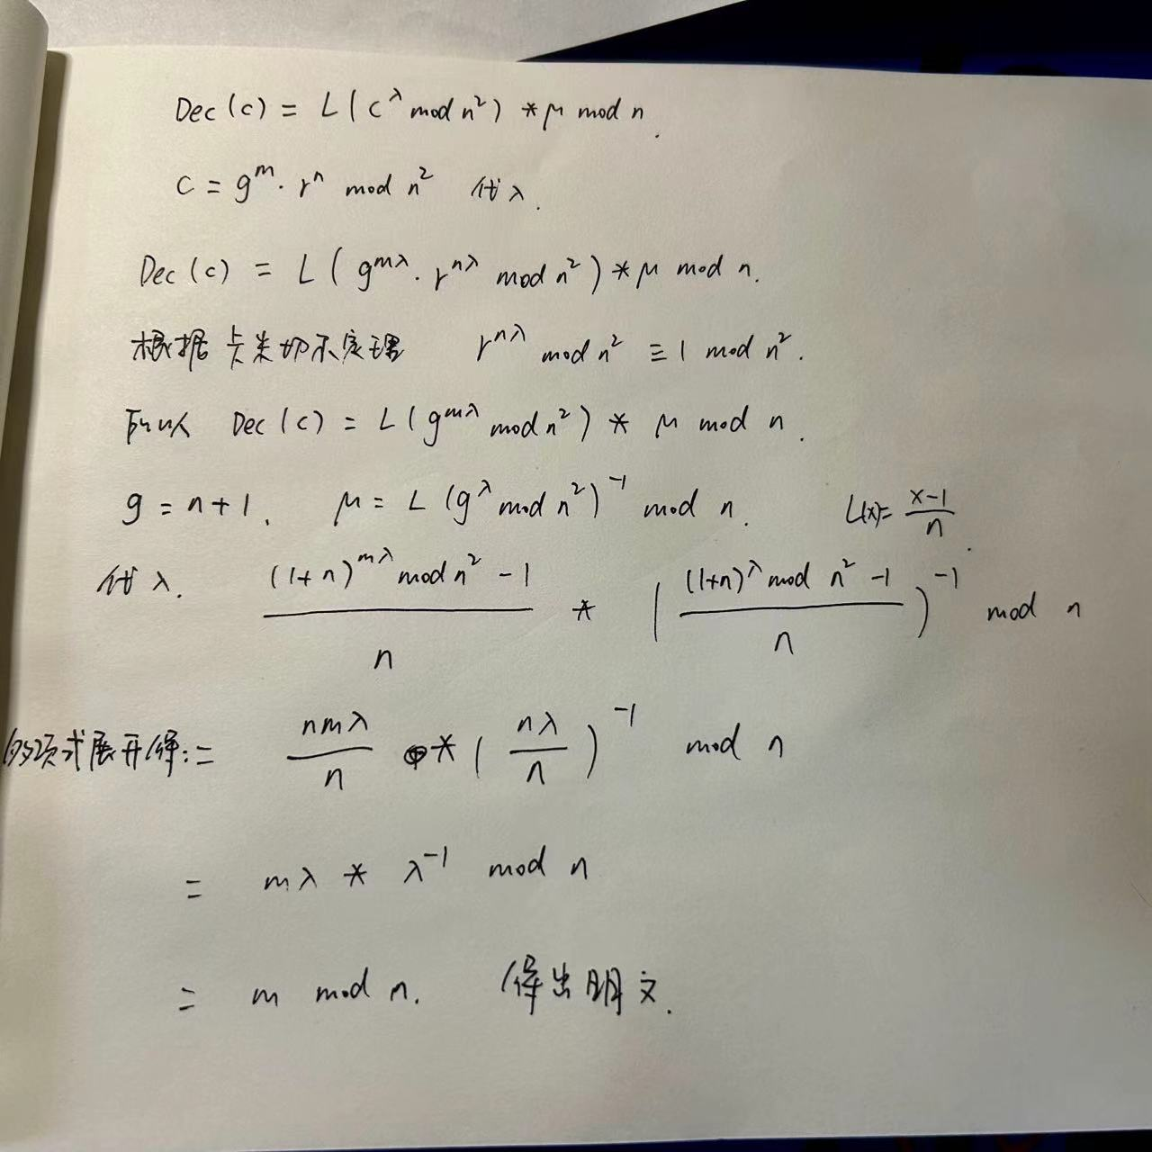
加解密正确性验证

Slide 17
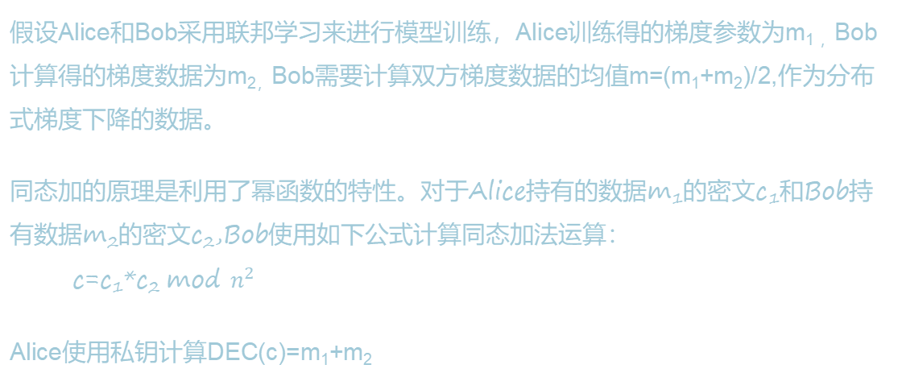
同态加
假设Alice和Bob采用联邦学习来进行模型训练，Alice训练得的梯度参数为m_{1 ，}Bob计算得的梯度数据为m_{2，}Bob需要计算双方梯度数据的均值m=(m₁+m₂)/2,作为分布式梯度下降的数据。
同态加的原理是利用了幂函数的特性。对于Alice持有的数据m₁的密文c₁和Bob持有数据m₂的密文c₂,Bob使用如下公式计算同态加法运算：
c=c₁*c₂ mod $n^{2}$
Alice使用私钥计算DEC(c)=m₁+m₂

Slide 18
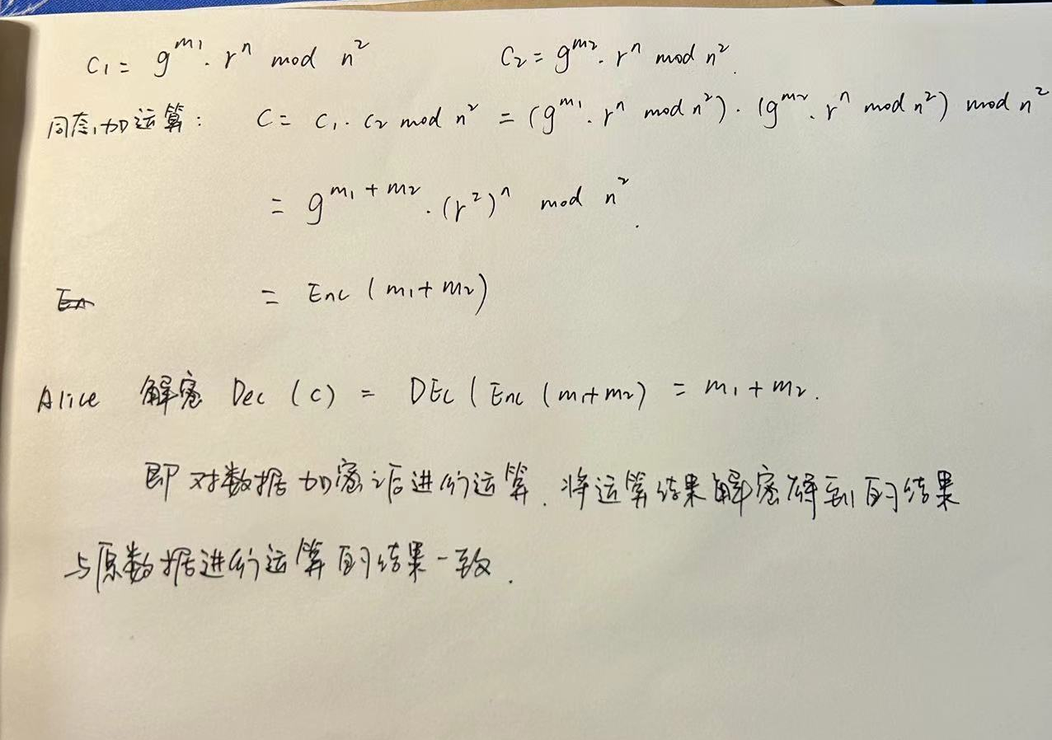
同态加正确性验证

Slide 19
同态加密使得云计算和人工智能时代的数据，算法，算力可以解耦，对于一家企业来说，无需完整具备以上三个条件也可以在云计算和人工智能时代获取一席之地。
总结

Slide 20
前沿密码算法初步
—— shamir秘密分享

Slide 21
行业PPT模板http://www.1ppt.com/hangye/
01.
引言
02.
目录
场景假设
CONTENT
03.
Shamir门限秘密共享方案
04.
应用场景

Slide 22
简单来说，秘密分享是一种将秘密信息分割成多个部分的技术，可以有效防止秘密过于集中。 “不能把所有鸡蛋放在同一个篮子里”，秘密也是如此。在秘密信息的存储、传输和使用过程中，通过合理的拆分，分散风险，可以避免因为某个部分的秘密信息被泄露或者被攻击者获取而导致整个秘密的泄露，最终实现对于秘密的保护和安全使用。
引言

Slide 23
场景假设
假如你正在面临某种生存困境，比如在野外迷路了，或是被困在沙漠中，为了相互联合，你和一群陌生人决定合作生存，但是你们难以获取食物，只好将剩下的食物的收集到一起放进保险箱。此时出现了问题——你并不相信其他人，其他人很可能趁大家不注意将食物偷走。这时候，保险箱的钥匙应该怎么保管？

Slide 24
场景假设
第一种情况：交给一个人保管
原来住你隔壁的老王接下这个任务。他看起来似乎值得信任。
第二天：发现保管食物的老王扔下大家不管，带着所有食物跑路了！

Slide 25
场景假设
第二种情况：交给一些人保管，全部到齐才能打开保险箱
只交给一个人保管钥匙非常不安全。不如交给一些人不同的钥匙，必须要所有的人到齐才能打开。于是你把钥匙分成三份，老王，张三和你分别拿到了一份钥匙。这下，老王不能一个人跑路了。
第二天：当你们聚在一起想要打开保险箱取出食物时发现，糟糕的老王将他的钥匙弄丢了，所有人都无法获得食物

Slide 26
场景假设
第三种情况：交给一些人保管，其中一部分到齐才能打开保险箱
吸取了前两种方法的教训，于是你想出了一种新的方法，把钥匙分成不同五份，张三，李四，老王，赵六以及你分别拿了一份。但现在只需要三个人拿着他们的钥匙就能打开食物保险箱。就算其中一个人将钥匙弄丢，例如老王又把钥匙丢了，剩下三个人也能打开保险箱。但少于三个人就不能打开保险箱。但具体改怎么做呢？

Slide 27
Shamir门限秘密共享方案（sss）
Shamir密钥分享算法最早在1979年由著名密码学家 Shamir基于Lagrange插值提出，基本思想是分发着通过秘密多项式，将秘密s分解为n个秘密，分发给持有者，其中任意不少于t个秘密均能恢复密文，而任意少于t个秘密均无法得到密文的任何信息。我们称这种方案为 (t ,n) 门限秘密共享方案，简称为门限方案，t 称为方案的门限值。

Slide 28
秘密分享阶段：
假设有秘密S要保护，任意取t-1个随机数，构造如下多项式：
F(x) = a₀ + a₁x + a₂x² + a₃x³ +…+ a_{(t-1)}x^{(t-1)} mod p
p为素数，且S < p，取n个不相等的x,带入F(x)中，得到n组(x_{i},y_{i}),分配给n个人，公开p，销毁多项式，每个人负责保密自己的(x_{i},y_{i})

Slide 29
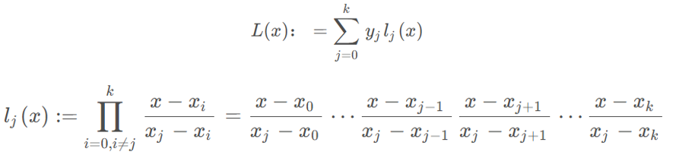
秘密恢复阶段：
集齐t组（x_{i}，y_{i}），代入拉格朗日插值公式中，还原出方程F(x)，再将x=0代入方程，即可还原出秘密S

Slide 30



Shamir算法应用在图片分享
F(x) = a₀ + a₁x + a₂x² + a₃x³ +…+ a_{(t-1)}x^{(t-1)} mod p

Slide 31
前沿密码算法初步
—— 算法的社会应用与发展前景

Slide 32
行业PPT模板http://www.1ppt.com/hangye/
01.
同态加密——社会应用
02.
目录
同态加密——发展前景
CONTENT
03.
shamir加密——社会应用
04.
shamir加密——发展前景

Slide 33
同态加密算法——社会应用
基因组学：
基因组学内，DNA和RNA序列可以迅速而廉价产生，因此大量的此类序列在不同的实验室和医疗机构累积，这是一个在生物学，医学和人类历史的研究中强大的工具，许多复杂疾病或流行病学研究需要数千个样本来探究致病模式，并设计治疗方案。然而人类 DNA 和 RNA 序列就像指纹一样是生物识别标识符，一旦这些数据被释放后，他们永远无法取回或撤回。因此广泛分享这些隐私数据存在很大的挑战。
目前用于保护基因组学数据的策略具有很高的开销，而人类在 3B 碱基对基因组序列中彼此几乎相同，这意味着基因组数据可以简化为简单的差异向量。因此更好的解决方法是将基因组数据共享的一些用例映射到数据，这就非常适合同态加密。同态加密的使用可以允许将不同的基因组数据集上传到云中并用于精确医疗，从而改善患者的健康和福祉。

Slide 34
同态加密算法——社会应用
关键基础设施：
假定智能电网提供具有 n 个节点的网络，其中每个节点产生大量数据。大型 智能电网 / 市政 / 政府监控每个节点产生的数据。监控机构可以将监控和计算工作外包给公共云，并使用同态加密对来自网格上每个节点的状态数据进行计算。
如果每个节点代表一个单独的微电网，那么状态测量可能包括发电和使用，物理设备温度，能量流等。由于此基础设施的关键作用，保护信息不受影响并确保它不能被敌手干扰，对来自电网的数据执行分析并用于控制电网和电力分配。因此，为了允许云计算用于分析数据，必须确保云对潜在的攻击具有敏感性。
同态加密可以提供这样的安全性。在这个场景中，不断地对网格中每个节点进行测量，得到的测量值被同态加密后发送到基于云的平台进行计算和分析。能量使用和这些度量被发 送到基于云的平台，在那里计算它们，计算的加密结果被发送到决策中心进行分析。

Slide 35
同态加密算法——社会应用
健康保健：
健康保健系统必须在保护敏感信息不被泄露的环境中运行，并且可用于日常操作。但是泄露风险与可操作功能之间难以平衡:2015年，健康保险公司 Anthem 泄露了 8000 万条记录，该泄露事件的总损失成本预计将超过 10 亿美元，证明了这种平衡未得到正确维护。
同态加密有助于解决风险 - 功能平衡问题并且可在医疗保健行业的一些应用中实现信息共享。计费和报告生成是两个应用程序，在这两种应用场景下，分析师都需要访问个人医疗记录来计算其内容的某些部分。通过允许这样的计算而隐性显示那些记录，可以避免隐私泄露，且不会破坏日常操作。
操作核心为允许在保持加密的同时对查询进行计算，并向分析师返回加密的查询结果。然后，分析师在可信平台上解密查询结果，得到相关报告或单据中包含的查询结果。

Slide 36
同态加密算法——发展前景
同态加密技术被誉为隐私计算技术“皇冠上的明珠”，这项技术使得我们在不需要信赖云服务提供商的前提下，使用云服务提供商的计算和存储能力，从而解决了云计算中的隐私数据保护问题。同态加密技术的特点，使其在数字货币，金融应用，医疗保健等领域有着非常广泛的应用场景和实践价值。同态加密技术为云计算和云存储在应对隐私数据时，提供了一种可靠的解决方案。对同态加密技术的关注和研究，使得企业具有更多的理论和方案，来应对和解决私密信息的计算和存储问题，为数据的全面互联互通，提供了一种行之有效的解决方案。正是由于同态加密技术在计算复杂性、通信复杂性与安全性上的优势，越来越多的研究力量投入到其理论和应用的探索中。

Slide 37
shamir加密算法——社会应用
医疗保健：
在医疗保健中，患者的医疗记录和个人信息非常敏感。Shamir算法可以用来保护这些数据，确保只有授权的医疗人员可以访问。通过将患者的医疗记录分割成多个份额，并将这些份额分发给不同的医疗机构或人员，只有当特定数量的医疗机构共同合作时，才能访问患者的完整记录。
在医学研究和临床试验中，数据共享是非常重要的，但同时也需要保证患者隐私。Shamir算法可以用于安全地共享患者数据。例如，研究人员可以将数据分割成多个部分，并将其分发给不同的研究机构，这样可以在保护隐私的同时进行数据分析。
在医疗行业，遵循法规（如HIPAA）是非常重要的。Shamir算法可以帮助医疗机构在数据存储和访问方面满足合规性要求。通过分散存储和访问控制，医疗机构能够进行有效的审计和监控，确保数据安全和合规性。

Slide 38
shamir加密算法——社会应用
金融交易：
在需要多个方共同签署的交易中，Shamir算法可以用于生成多重签名。在这种情况下，交易的签名过程可以分散到不同的参与者，增加安全性，确保没有单一参与者能够单独执行交易。
在金融服务中，常常需要在不同机构之间共享数据以进行信用评估、反欺诈等。Shamir算法可以确保在共享数据时，敏感信息不会被泄露。例如，金融机构可以将客户数据分割成多个部分并共享，只有在获取足够多的部分后，才能重构出完整的数据。
在交易过程中，尤其是在使用区块链和加密货币的环境中，交易密钥的安全至关重要。Shamir算法可以将私钥分割成多个部分，并将这些部分分发给不同的参与者或存储位置。只有在达到一定数量的参与者同意时，才能重构出私钥进行交易。

Slide 39
shamir加密算法——社会应用
社交平台：
社交平台可以利用 Shamir 算法增强用户身份验证过程。将用户的身份信息分割成多个部分，并分发给不同的验证节点。只有在多个节点共同确认身份信息后，用户才能成功登录。这样一来，即使某个节点遭到攻击，攻击者也无法单独验证用户身份。同样该算法也可以运用于用户密钥，社交平台常常需要使用密钥来加密用户数据。使用 Shamir 算法，平台可以将密钥分割成多个部分，分别存储在不同的服务器上。这意味着即使某个服务器被攻破，攻击者也无法获取密钥的完整信息。只有当攻击者获取到足够数量的部分（通常是大于某个阈值的数量）时，才能重建密钥，从而保证了密钥的安全性。
Shamir 算法在社交平台的应用，主要体现在提升数据安全性、保障用户隐私和实现多方协作等方面。通过这种秘密共享方案，社交平台可以有效地降低数据泄露和滥用的风险，从而为用户提供更安全、更可靠的在线环境。

Slide 40
shamir加密算法——发展前景
随着区块链技术和去中心化金融的兴起，Shamir算法在多签名技术和资产安全管理中显得尤为重要。此外，在云计算环境中，它可以增强数据保护和恢复能力，提高敏感数据的安全性。物联网的普及也为其应用提供了机会，增强设备间的安全通信和访问控制。在隐私保护和多方计算方面，Shamir算法能确保数据的匿名性和安全性。
Shamir秘密共享算法的发展前景广泛，适用于区块链、云计算、物联网和多方计算等多个领域，能够有效增强数据的安全性和隐私保护。其优点包括高安全性、灵活性和抵御单点故障的能力，能够将秘密分散存储，从而减少被攻击的风险。然而，Shamir算法也存在一些缺点，如计算和存储开销较大，以及在部分共享份额丢失时，无法恢复原始秘密。因此，虽然Shamir算法具有很大潜力，但在实际应用中仍需综合考虑其性能和安全性，仍然面临许多挑战。

